Slide 1

Plataformas Digitais e Hipertextualidade; Multimídia, Mobilidade e Ubiquidade.
Édio de Melo Pereira

Slide 2

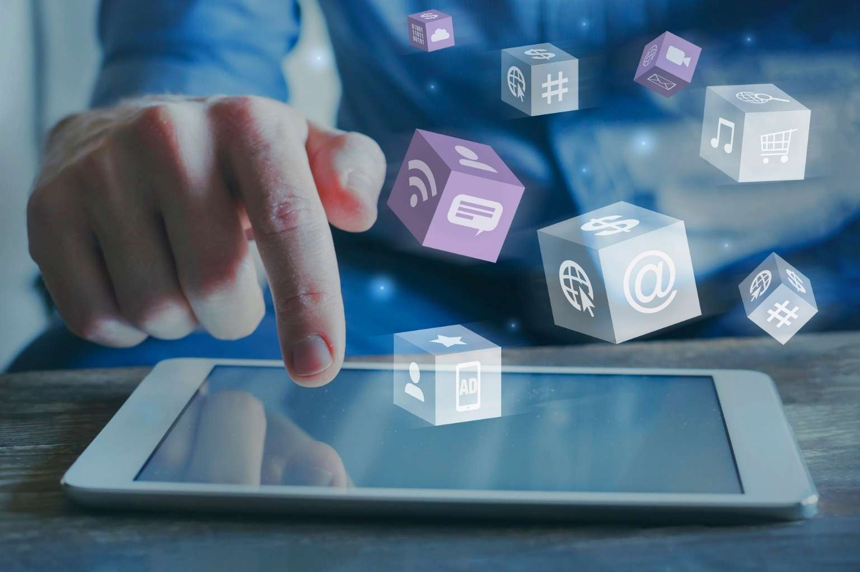
1. Introdução às Plataformas Digitais: Definição, tipos (redes sociais, plataformas de e-commerce, plataformas de aprendizado, etc.) e a importância das plataformas digitais na sociedade atual.

Slide 3
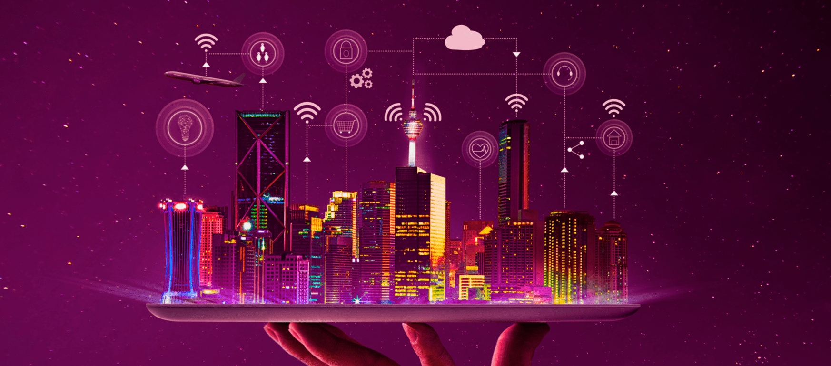
2. Arquitetura de Plataformas Digitais: Como as plataformas digitais são construídas do ponto de vista técnico. Incluindo tópicos como front-end, back-end, banco de dados, servidores, e APIs.

Slide 4

3. Desenvolvimento de Software para Plataformas Digitais: Algumas linguagens de programação comumente usadas (como JavaScript, Python, Java, etc.), frameworks e bibliotecas relevantes.

Slide 5
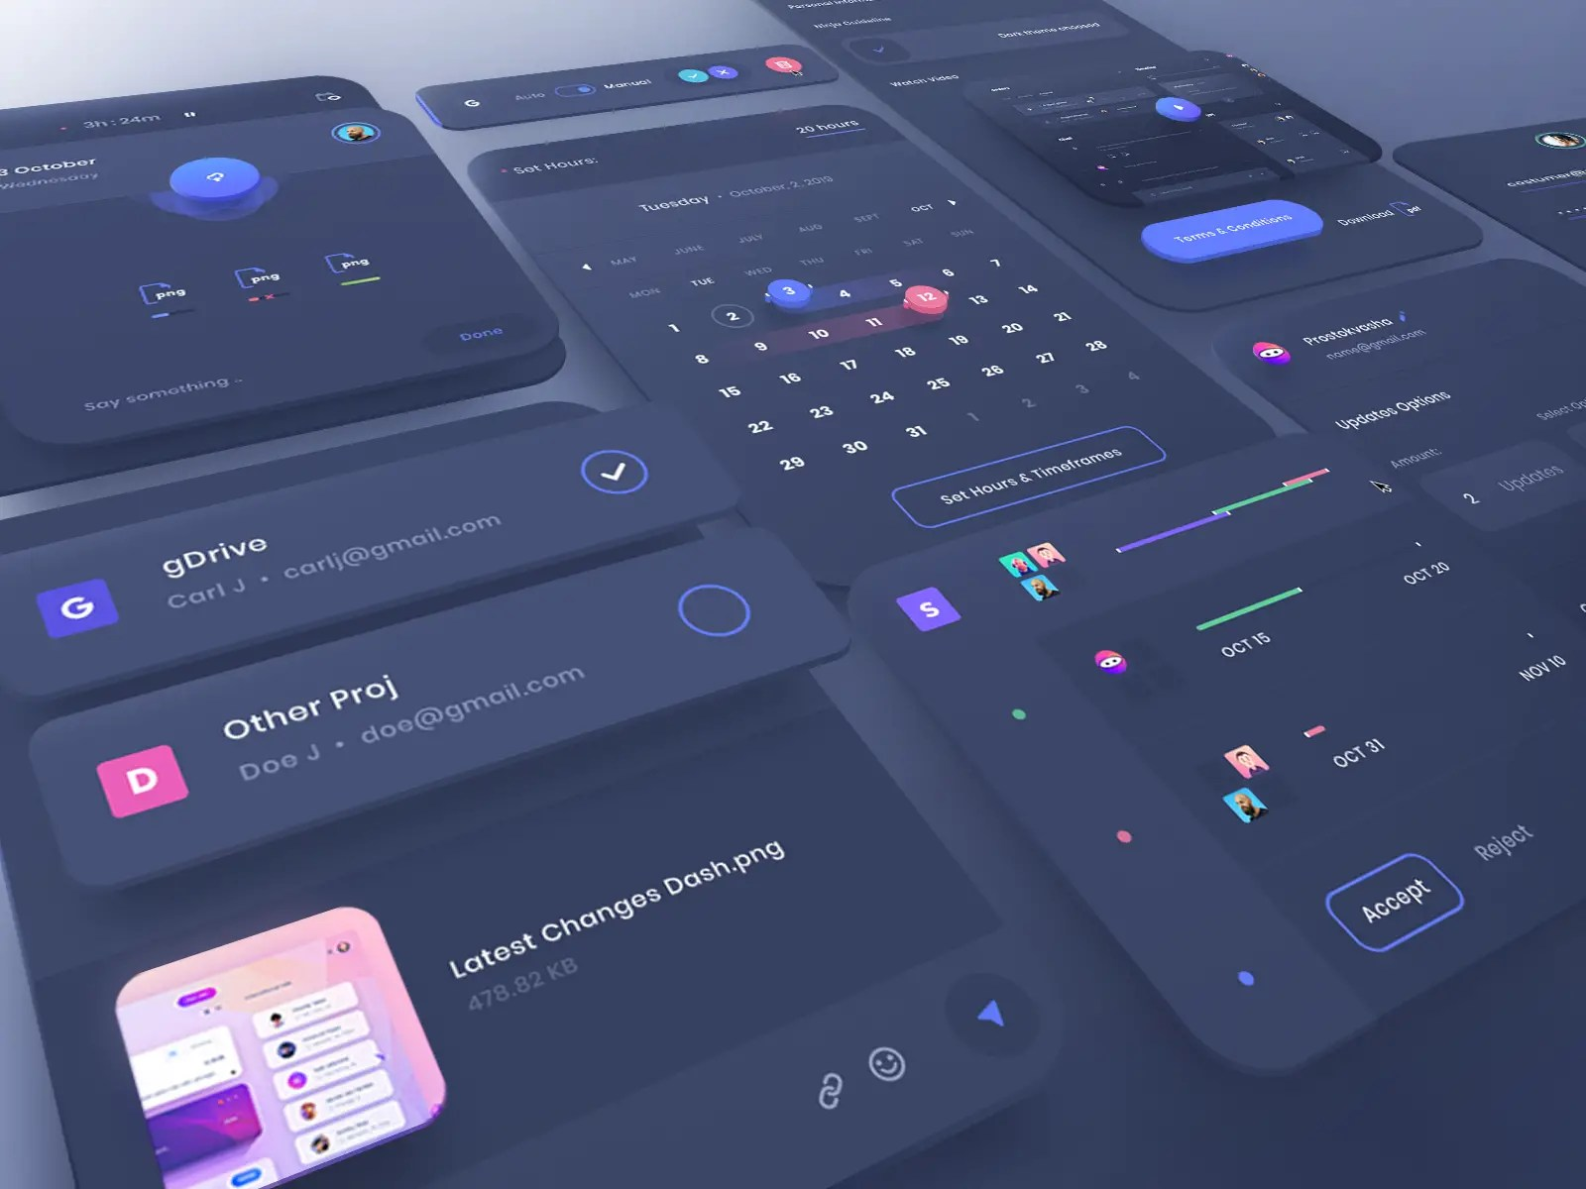
4. UX/UI Design: A importância do design de interface do usuário e da experiência do usuário nas plataformas digitais. Como um bom design pode afetar a retenção e satisfação do usuário.

Slide 6

5. Segurança em Plataformas Digitais: A importância da segurança da informação, privacidade do usuário, e como implementar práticas de segurança durante o desenvolvimento.

Slide 7
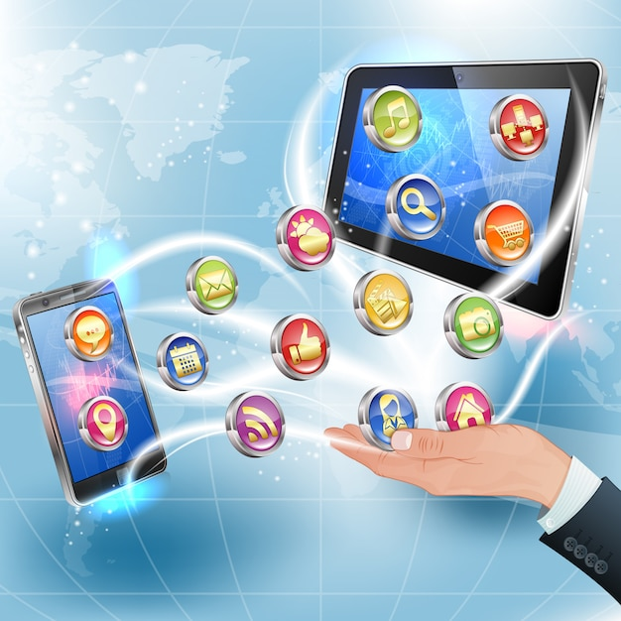
6. Plataformas Móveis vs. Plataformas Web: O contraste do desenvolvimento de plataformas para dispositivos móveis e para a web. As diferenças, vantagens e desvantagens de cada uma.

Slide 8

7. Tecnologias Emergentes: Como tecnologias emergentes, como Inteligência Artificial, Machine Learning, Blockchain, etc., estão sendo integradas às plataformas digitais.

Slide 9

8. Estudos de Caso: Plataformas digitais populares (como Facebook, Amazon, Netflix, etc.) Suas arquiteturas, tecnologias utilizadas, e práticas de desenvolvimento.

Slide 10
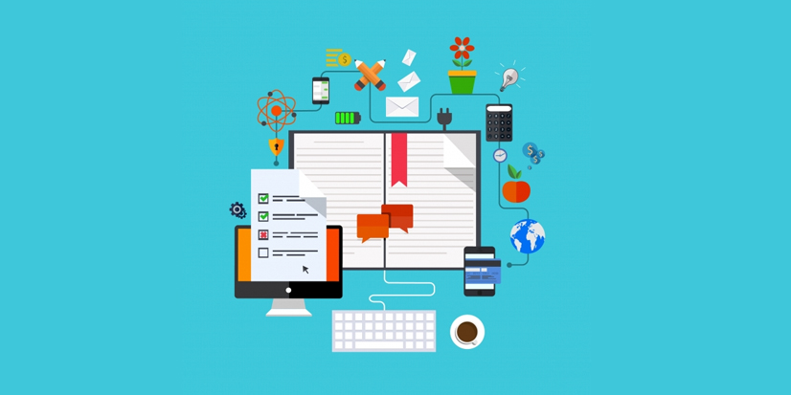
9. Hipertextualidade: A interconexão entre diferentes partes de um sistema digital ou programa, semelhante a como um link em um texto pode levar você a outra parte do texto ou a um novo documento. Isso permite uma navegação fluida e eficiente em sistemas digitais.

Slide 11
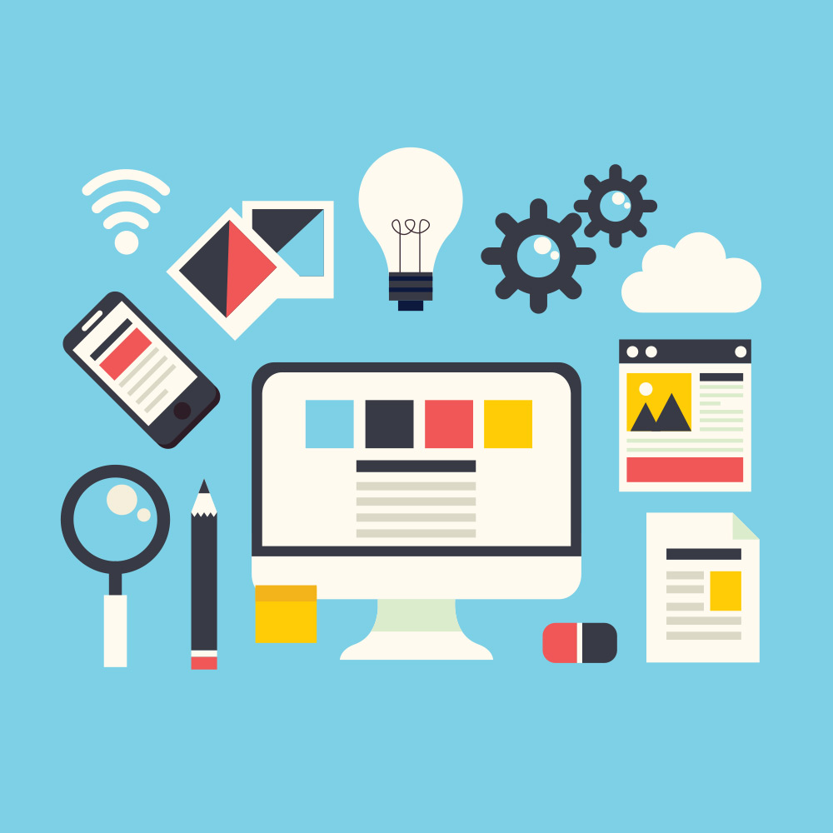
10. Multimídia: Refere-se ao uso de várias formas de conteúdo, como texto, áudio, imagens e vídeo, para criar uma experiência de usuário rica e envolvente.

Slide 12
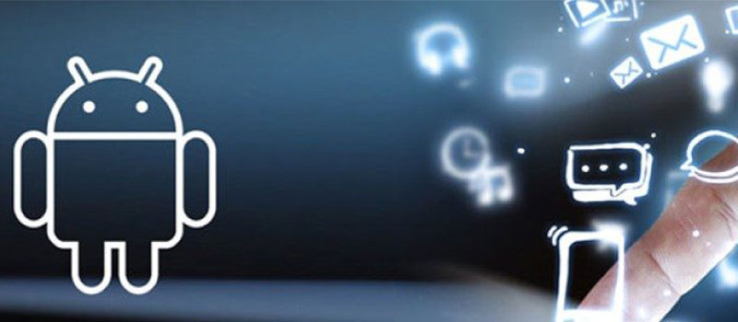
11. Mobilidade: Na Computação Móvel, permite que os usuários acessem plataformas digitais de qualquer lugar, a qualquer momento, usando dispositivos móveis. Isso significa que a multimídia pode ser consumida e interagida em movimento, tornando a informação e a comunicação mais acessíveis.

Slide 13
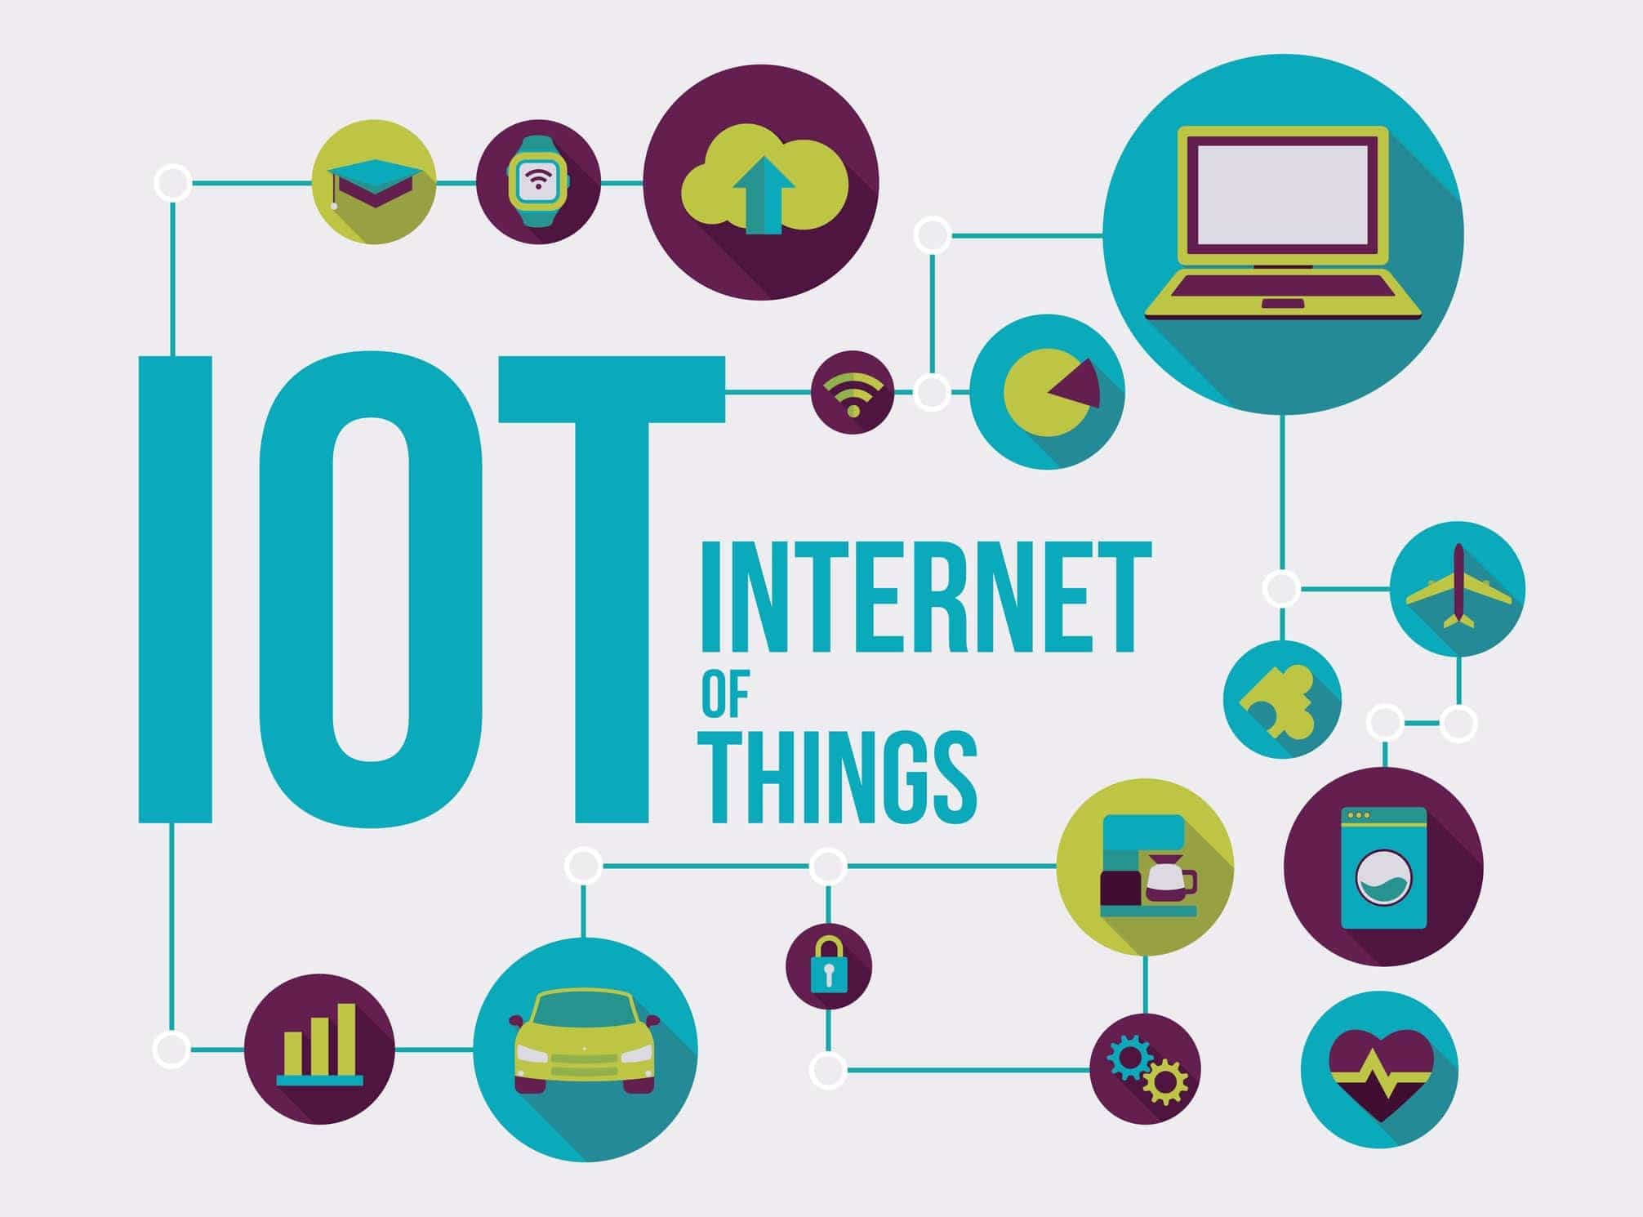
12. Ubiquidade: Onipresença da tecnologia em nossas vidas. Com a ubiquidade, a multimídia e a mobilidade se combinam para permitir que as plataformas digitais estejam presentes em todos os aspectos de nossas vidas, desde o trabalho até o lazer, tornando a informação e a interação disponíveis a qualquer momento e em qualquer lugar.

Slide 14
Exercícios
Como você definiria uma plataforma digital e quais são os diferentes tipos de plataformas digitais que você conhece?
Por que as plataformas digitais são importantes na sociedade atual?
Como as plataformas digitais impactaram sua vida pessoal e profissional?
Quais são os componentes principais da arquitetura de uma plataforma digital e como eles interagem?
Como o front-end e o back-end de uma plataforma digital se complementam?
Por que as APIs são importantes na arquitetura de uma plataforma digital?
Quais são algumas das linguagens de programação mais comumente usadas no desenvolvimento de plataformas digitais e por que elas são preferidas?
Como os frameworks e as bibliotecas auxiliam no desenvolvimento de software para plataformas digitais?
Pode dar um exemplo de um framework ou biblioteca comumente usado em uma linguagem de programação específica e explicar como ele é usado no desenvolvimento de plataformas digitais?

Slide 15
Exercícios
Por que o design de interface do usuário (UI) e a experiência do usuário (UX) são importantes nas plataformas digitais?
Como um bom design de UI/UX pode afetar a retenção e satisfação do usuário em uma plataforma digital?
Pode dar um exemplo de uma plataforma digital que você acha que tem um excelente design de UI/UX? Como esse design contribui para a sua experiência como usuário? Por que a segurança da informação e a privacidade do usuário são importantes nas plataformas digitais?
Como as práticas de segurança podem ser implementadas durante o desenvolvimento de uma plataforma digital?
Pode dar um exemplo de uma violação de segurança em uma plataforma digital e discutir como ela poderia ter sido evitada?

Slide 16
Exercícios
Quais são as principais diferenças entre o desenvolvimento de plataformas para dispositivos móveis e para a web?
Quais são as vantagens e desvantagens do desenvolvimento de plataformas para dispositivos móveis em comparação com o desenvolvimento para a web?
Pode dar um exemplo de uma situação em que seria mais apropriado desenvolver uma plataforma para dispositivos móveis em vez de uma plataforma web, ou vice-versa? Como as tecnologias emergentes, como Inteligência Artificial, Machine Learning e Blockchain, estão sendo integradas às plataformas digitais?
Quais são alguns exemplos de plataformas digitais que utilizam Inteligência Artificial, Machine Learning ou Blockchain em suas operações?
Quais são os benefícios e desafios de integrar tecnologias emergentes, como Inteligência Artificial, Machine Learning e Blockchain, em plataformas digitais?

Slide 17
Exercícios
Como a ubiquidade, que se refere à presença onipresente de informações, se manifesta no mundo da programação?
Pode dar um exemplo de como a ubiquidade da programação afeta sua vida diária?
Quais são os benefícios e desafios da ubiquidade da programação tanto para os desenvolvedores quanto para os usuários?

Slide 18
Exercícios
Como a multimídia se assemelha à estrutura de um programa de computador?
Pode dar um exemplo de como a multimídia é usada em uma plataforma digital que você usa regularmente?
Quais são os benefícios e desafios da multimídia tanto em plataformas digitais quanto em programação?
Como a Computação Móvel, que permite o acesso a plataformas digitais em qualquer dispositivo móvel e local, mudou a maneira como interagimos com essas plataformas?
Pode dar um exemplo de uma plataforma digital que você acha que se beneficia significativamente da Computação Móvel?
Quais são os desafios associados à implementação da Computação Móvel em plataformas digitais e como eles podem ser superados?

Slide 19
Exercícios
Como a multimídia se assemelha à estrutura de um programa de computador?
Pode dar um exemplo de como a multimídia é usada em uma plataforma digital que você usa regularmente?
Quais são os benefícios e desafios da multimídia tanto em plataformas digitais quanto em programação?
Como a Computação Móvel, que permite o acesso a plataformas digitais em qualquer dispositivo móvel e local, mudou a maneira como interagimos com essas plataformas?
Pode dar um exemplo de uma plataforma digital que você acha que se beneficia significativamente da Computação Móvel?
Quais são os desafios associados à implementação da Computação Móvel em plataformas digitais e como eles podem ser superados?

